Slide 1

BÀI GIẢNG ĐIỆN TỬ
MÔN TIN HỌC
LỚP 4

Slide 2
CHỦ ĐỀ 1: KHÁM PHÁ MÁY TÍNH
BÀI 1: NHỮNG GÌ EM ĐÃ BIẾT
Mục tiêu:
- Ôn tập các kiến thức, kĩ năng đã học về máy tính, thư mục, thư mục con.

Slide 3
NỘI DUNG
A. HOẠT ĐỘNG THỰC HÀNH
B. HOẠT ĐỘNG ỨNG DỤNG MỞ RỘNG

Slide 4
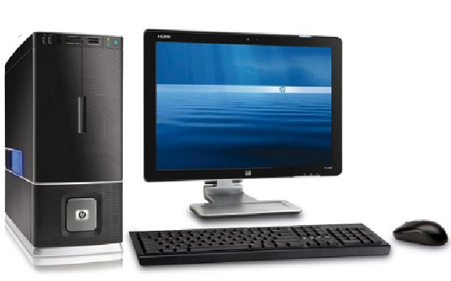
A. HOẠT ĐỘNG THỰC HÀNH
1. Các bộ phận của máy tính
a) Điền tên các bộ phận chính của máy tính để bàn vào chỗ chấm(…)

Slide 5
A. HOẠT ĐỘNG THỰC HÀNH
1. Các bộ phận của máy tính
a) Điền tên các bộ phận chính của máy tính để bàn vào chỗ chấm(…)
…………………
Màn hình
…………………
Con chuột
…………………
Thân máy
…………………
Bàn phím

Slide 6
A. HOẠT ĐỘNG THỰC HÀNH
b. Trao đổi với bạn, điền từ: tín hiệu vào, xử lí, hiển thị kết quả vào chỗ chấm (...) để được câu đúng.
xử lí
- Thân máy chứa nhiều chi tiết tinh vi, trong đó có bộ ..................
hiển thị kết quả
- Màn hình máy tính dùng để .............................. làm việc của máy tính.
tín hiệu vào
- Chuột và bàn phím dùng để đưa........................ máy tính.

Slide 7
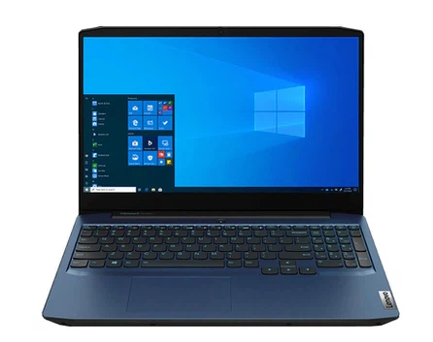
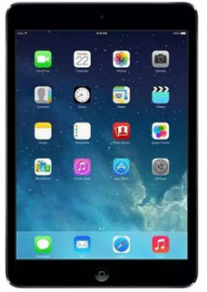
A. HOẠT ĐỘNG THỰC HÀNH
c. Điền các từ: di chuyển, con trỏ chuột, bàn phím, cảm ứng chuột vào chỗ chấm (...) để được câu đúng.
- Để điều khiển .........................của máy tính xách tay, em................... ngón tay lên vùng…………………..
con trỏ chuột
di chuyển
cảm ứng chuột
bàn phím
- Máy tính bảng không có....................tách rời, khi cần sử dụng chỉ cần điều khiển để hiển thị trên màn hình.

Slide 8
A. HOẠT ĐỘNG THỰC HÀNH
2. Tạo thư mục LOP4A
Ôn lại kiến thức đã học
Câu 1. Thư mục (Folder)là gì?
Câu 2. Mời các em nêu lại các bước tạo thư mục?

Slide 9
A. HOẠT ĐỘNG THỰC HÀNH
2. Tạo thư mục LOP4A
Câu 1. Thư mục (Folder)là gì?
- Thư mục là một dạng tập tin đặc biệt, có công dụng như một ngăn chứa, được dùng trong việc quản lý và sắp xếp các tệp tin.
Thư mục có thể chứa các tập tin và các thư mục con
Thư mục là nơi lưu trữ thông tin.

Slide 10
A. HOẠT ĐỘNG THỰC HÀNH
2. Tạo thư mục LOP4A
Câu 2. Mời các em nêu lại các bước tạo thư mục?
B1: Nhấn chuột phải chọn New chọn Folder
B2: Gõ tên thư mục Rồi nhấn Enter.

Slide 11
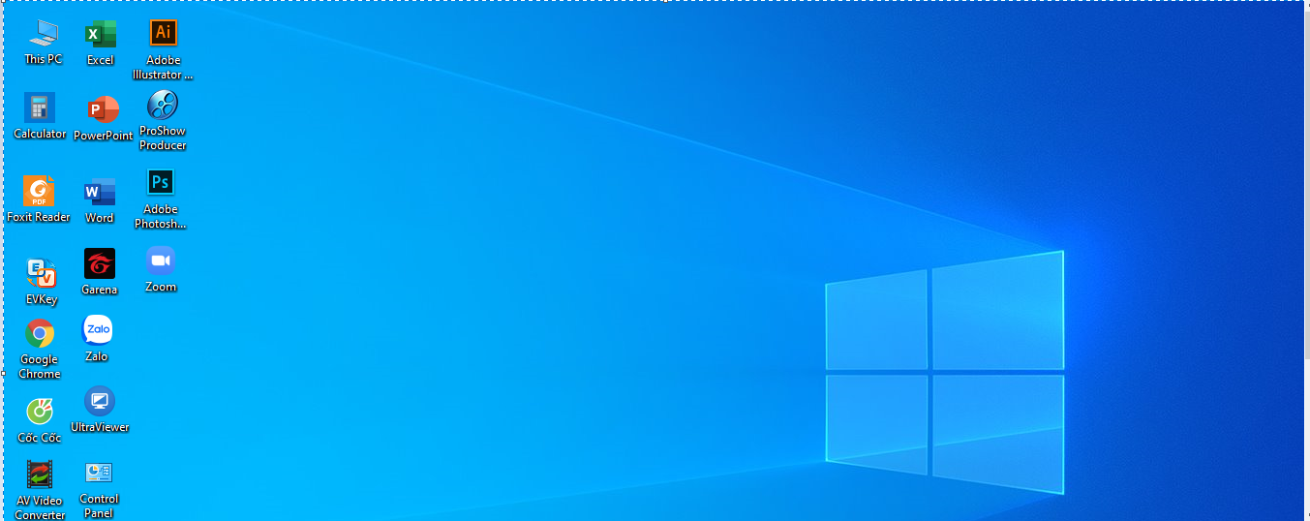
A. HOẠT ĐỘNG THỰC HÀNH
2. Em tạo thư mục LỚP 4A rồi thực hiện các yêu cầu sau:
Bước1: Trên màn hình nền máy tính.

Slide 12
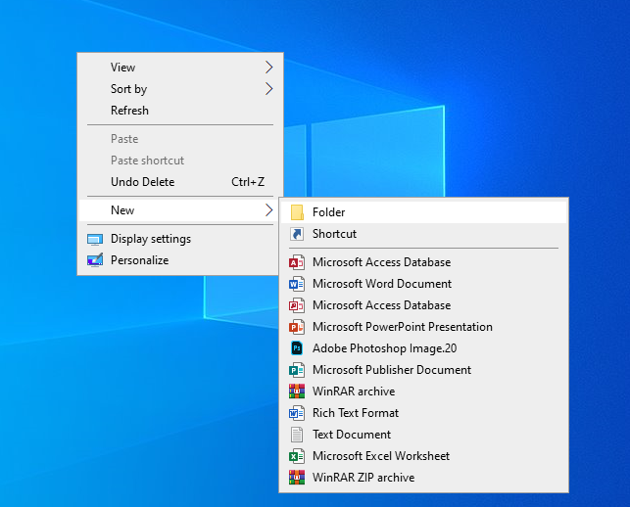

A. HOẠT ĐỘNG THỰC HÀNH
2. Em tạo thư mục LỚP 4A rồi thực hiện các yêu cầu sau:
Bước 2: Nhấp chuột phải vào khoảng trống rồi chọn New/ chọn Folder.

Slide 13
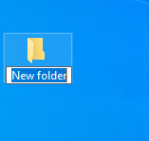
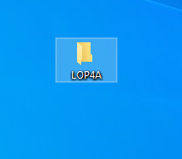
A. HOẠT ĐỘNG THỰC HÀNH
2. Em tạo thư mục LỚP 4A rồi thực hiện các yêu cầu sau:
Bước 3: Chúng ta sẽ đổi tên thư mục từ New folder thành LOP4A.

Slide 14

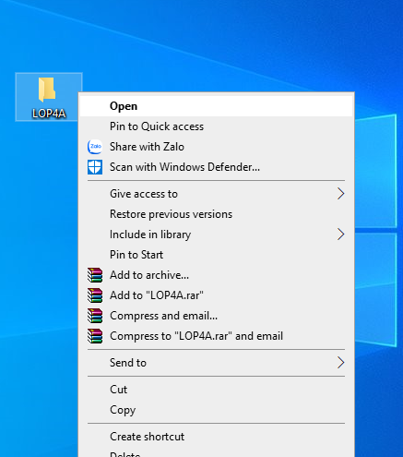
A. HOẠT ĐỘNG THỰC HÀNH
2. Em tạo thư mục LỚP 4A rồi thực hiện các yêu cầu sau:
a) Đánh dấu vào ở sau câu đúng.
Thực hiện lần lượt các thao tác:
Chọn thư mục LOP4A;
Nháy chuột phải vào thư mục LOP4A;
- Chọn Open;

Slide 15
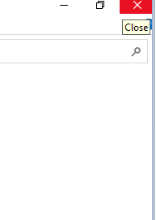

A. HOẠT ĐỘNG THỰC HÀNH
2. Em tạo thư mục LỚP 4A rồi thực hiện các yêu cầu sau:
a) Đánh dấu vào ở sau câu đúng.
Thực hiện lần lượt các thao tác:
Chọn trên góc phải cửa sổ

Slide 16

A. HOẠT ĐỘNG THỰC HÀNH
2. Em tạo thư mục LỚP 4A rồi thực hiện các yêu cầu sau:
a) Đánh dấu vào ở sau câu đúng.
Thực hiện lần lượt các thao tác:
Chọn thư mục LOP4A;
Nháy chuột phải vào thư mục LOP4A;
Chọn Open;
Chọn trên góc phải cửa sổ
Các thao tác trên giúp em.
Tạo thư mục LOP4A rồi đóng thư mục LOP4A .
Tạo thư mục LOP4A rồi xóa thư mục LOP4A .
Mở thư mục LOP4A rồi đóng thư mục LOP4A .
Tạo thư mục LOP4A rồi mở thư mục LOP4A .

Slide 17
A. HOẠT ĐỘNG THỰC HÀNH
2. Em tạo thư mục LỚP 4A rồi thực hiện các yêu cầu sau:
b. Thực hiện lần lượt các thao tác sau:
Nháy đúp chuột vào thư mục LOP4A;
Chọn trên góc phải cửa sổ.
So sánh với kết quả ở hoạt động a.
- Nháy đúp chuột vào thư mục LOP4A sẽ mở được thư mục LOP4A.

Slide 18
A. HOẠT ĐỘNG THỰC HÀNH
3. Trao đổi với bạn, thực hiện các yêu cầu sau:
Trên màn hình nền, tạo thư mục KHOILOP4.
Tạo thư mục con của thư mục KHOILOP4 có tên lớp em (ví dụ LOP4A,…).
Trong thư mục lớp em, tạo thư mục con có tên em và tên một vài bạn trong lớp.
Đọc thông tin trong hình rồi điền từ còn thiếu vào chỗ (…) để được câu đúng.

Slide 19
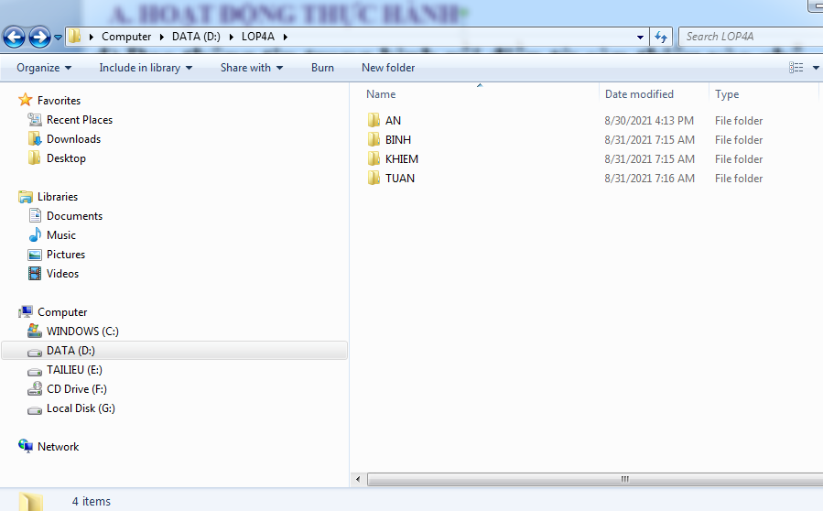
d) Đọc thông tin trong hình rồi điền từ còn thiếu vào chỗ (…) để được câu đúng
Tên thư mục LOP4A trên thanh địa chỉ.
Thư mục AN là thư mục con của thư mục LOP4A.
LOP4A
Thư mục …………………đang mở.
Thư mục AN là ……………….....của thư mục LOP4A.
Thư mục LOP4A có các thư mục con là: AN,……….., ….…….. và……..
Thư mục con
BINH
KHIEM
TUAN

Slide 20
B. HOẠT ĐỘNG ỨNG DỤNG, MỞ RỘNG
Mở thư mục có tên lớp em đã tạo ở hoạt động 3b. Tạo thư mục LAN là thư mục con của thư mục có tên lớp em theo cách sau :
- Mở thư mục tên lớp em ;
- Nháy chọn New folder ;
- Gõ tên thư mục là LAN rồi bấm Enter.

Slide 21
Nháy chọn New folder

Slide 22



CHỦ ĐỀ 1: KHÁM PHÁ MÁY TÍNH
BÀI 1: NHỮNG GÌ EM ĐÃ BIẾT
EM CẦN GHI NHỚ
Máy tính có bốn bộ phận chính: thân máy, màn hình, bàn phím và chuột.
Thư mục là nơi lưu trữ thông tin.
Tạo các thư mục khoa học và hợp lí sẽ giúp các em tìm kiếm thông tin trở nên dễ dàng và nhanh chóng.

Slide 23

Chúc các con chăm ngoan – học giỏi!

